Slide 1
Emigración Vasca a los Estados Unidos 1870-1970. Recursos de Investigación
Iñaki Odriozola

Slide 2
Objetivo
Mostrar algunos recursos en línea, para la investigación, e identificación de emigrantes vascos en los Estados Unidos de América

Slide 3
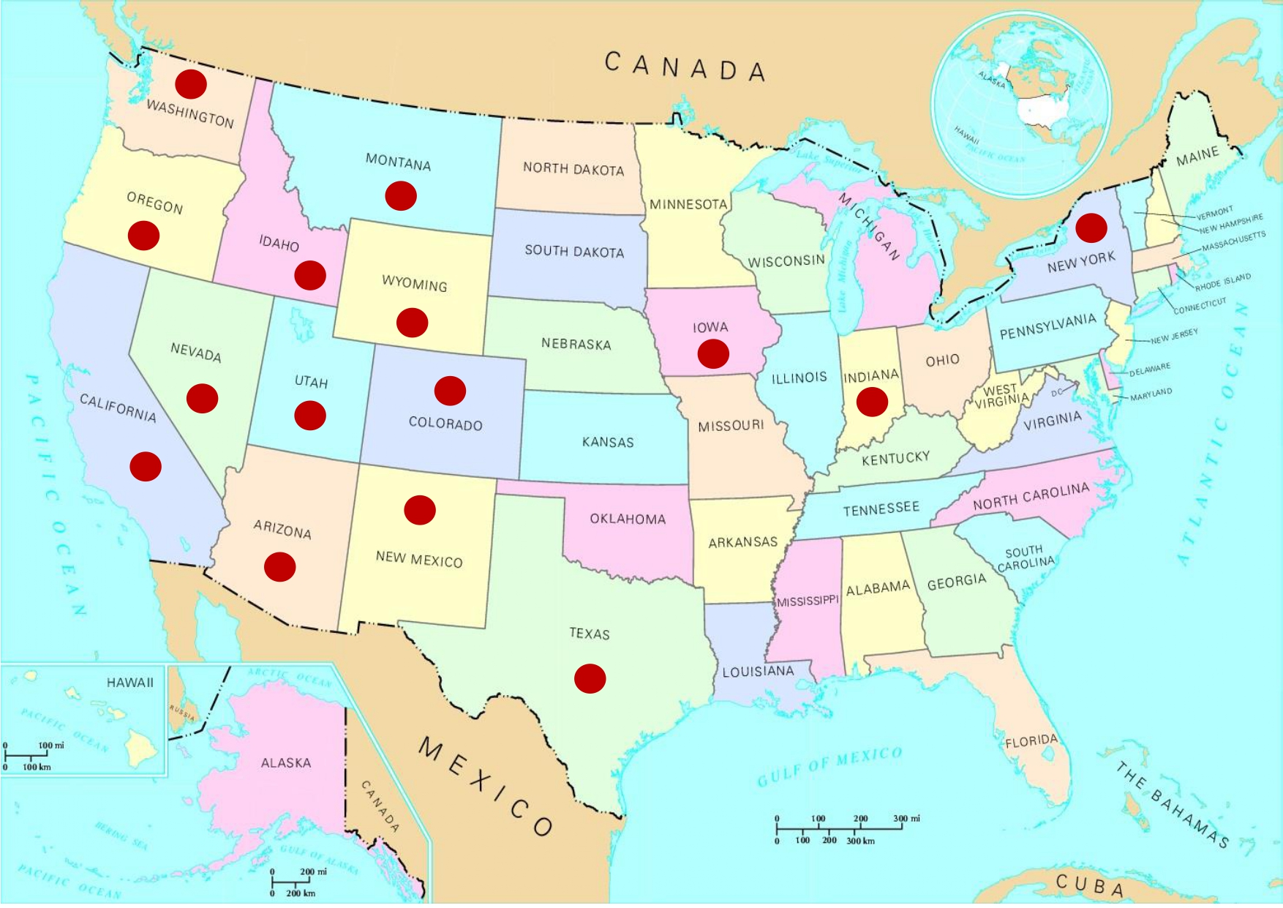

Slide 6
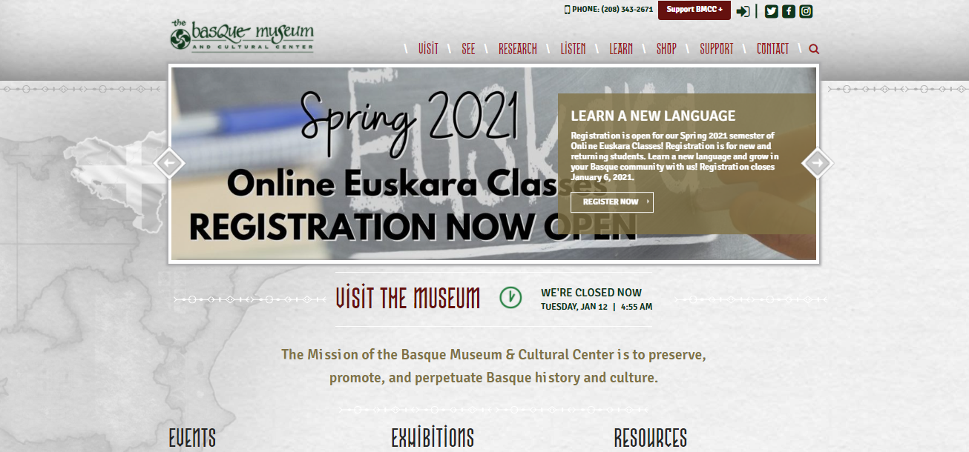
Basque Museum and Cultural Center https://basquemuseum.eus/

Slide 7
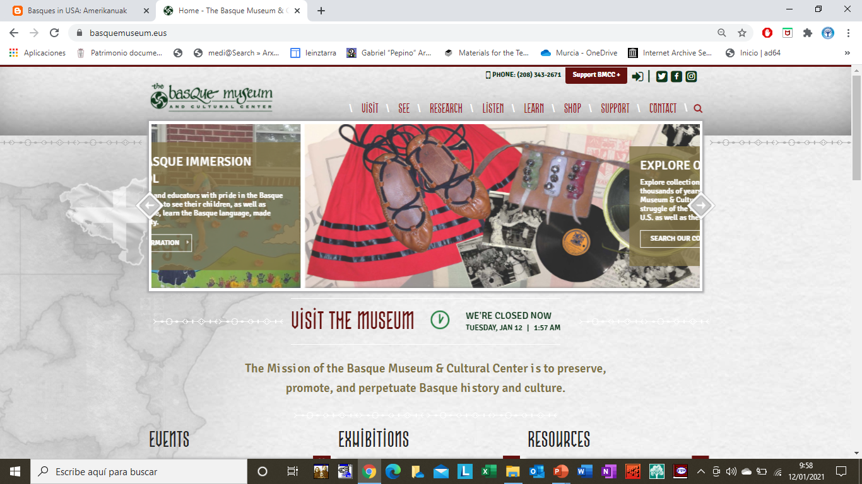

Slide 8
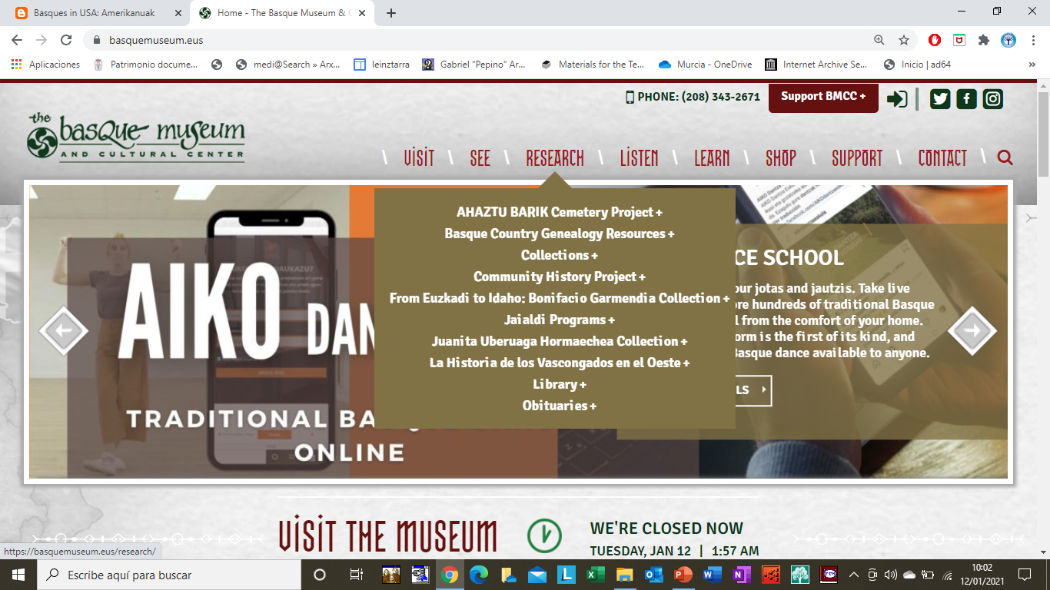

Slide 11
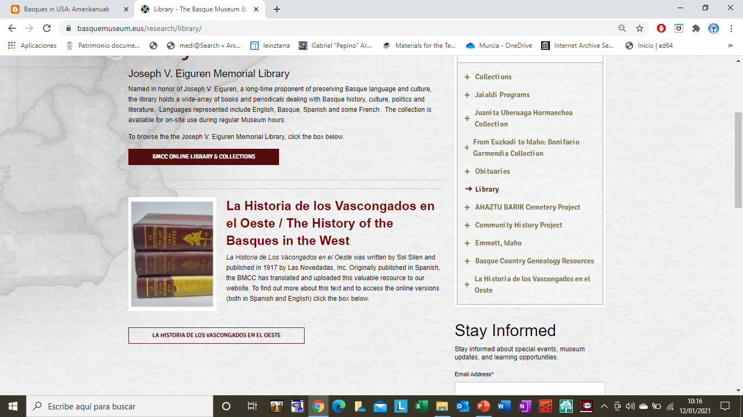

Slide 13
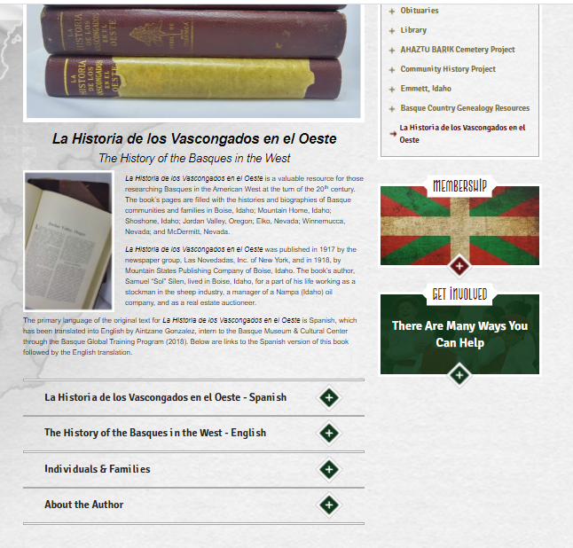

Slide 15
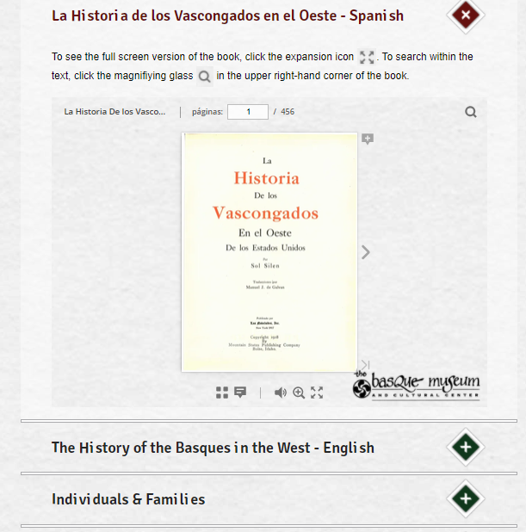

Slide 17
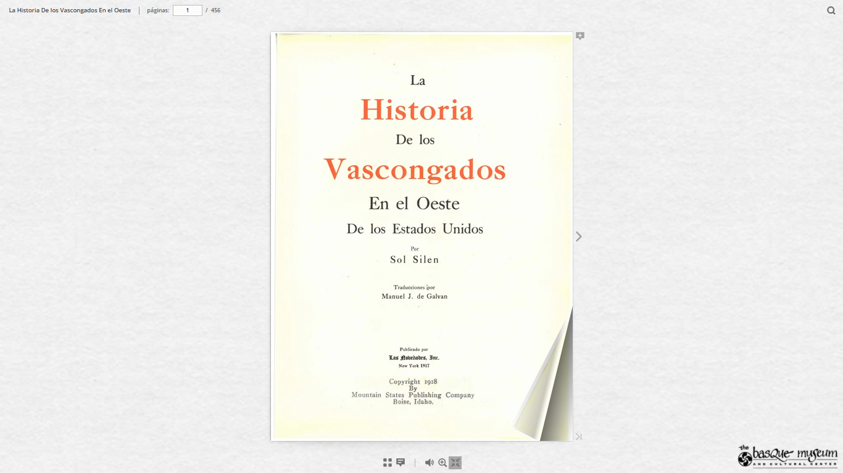

Slide 18
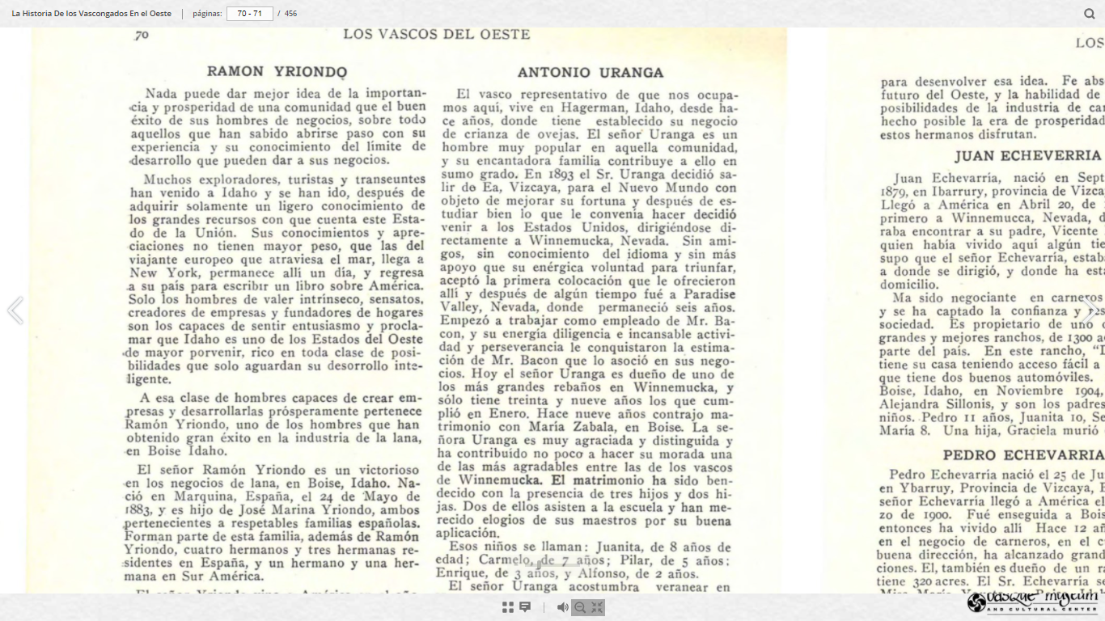

Slide 19
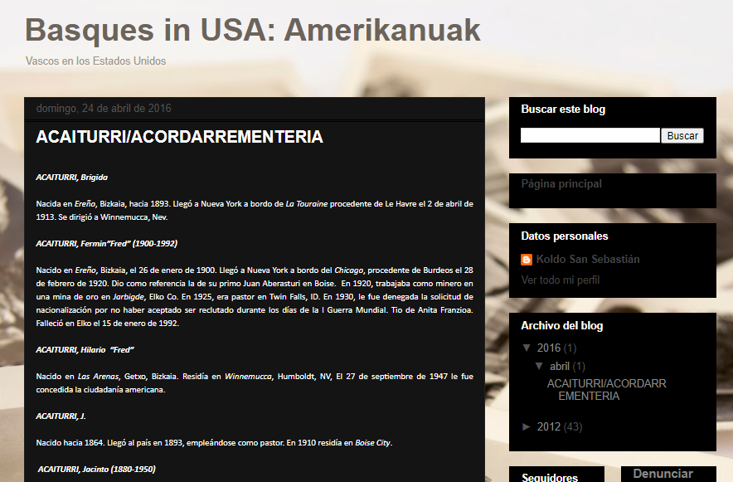
Basques in USA: Amerikanuak http://basquesinwestern.blogspot.com/

Slide 20
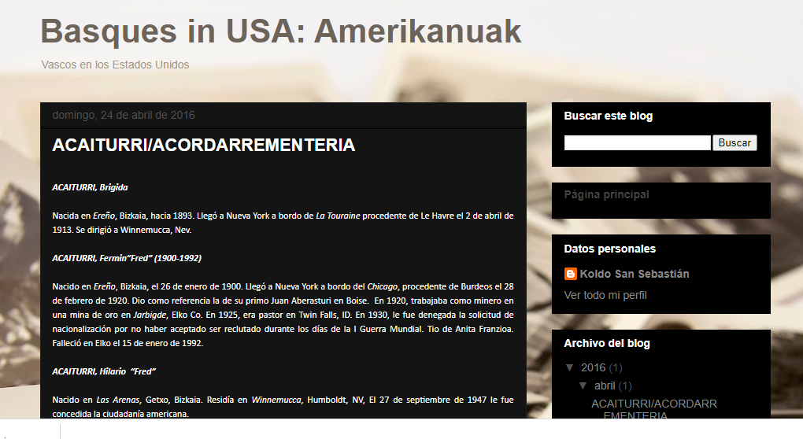

Slide 22
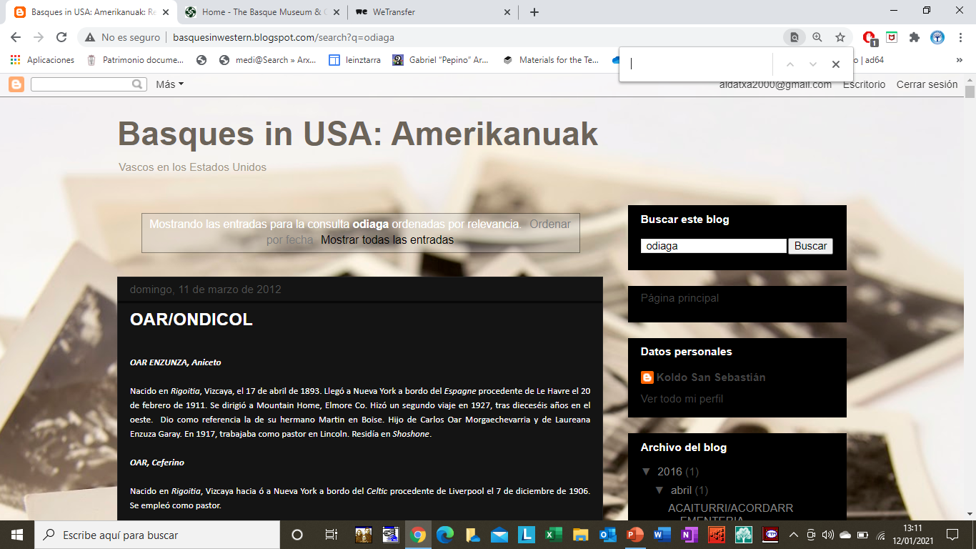

Slide 23
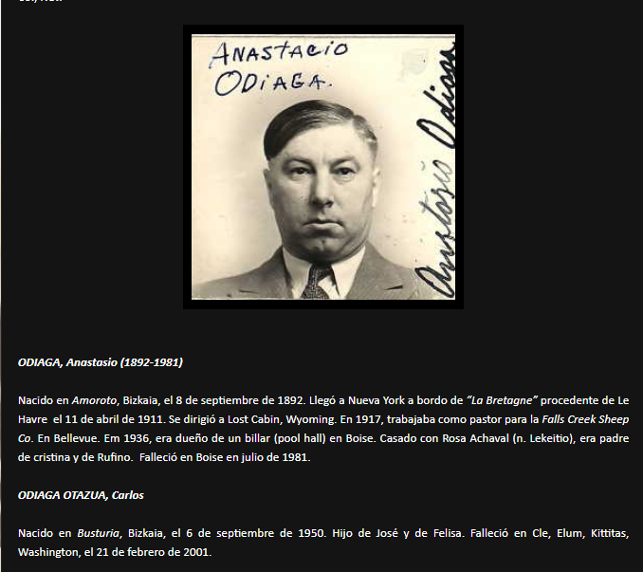

Slide 24
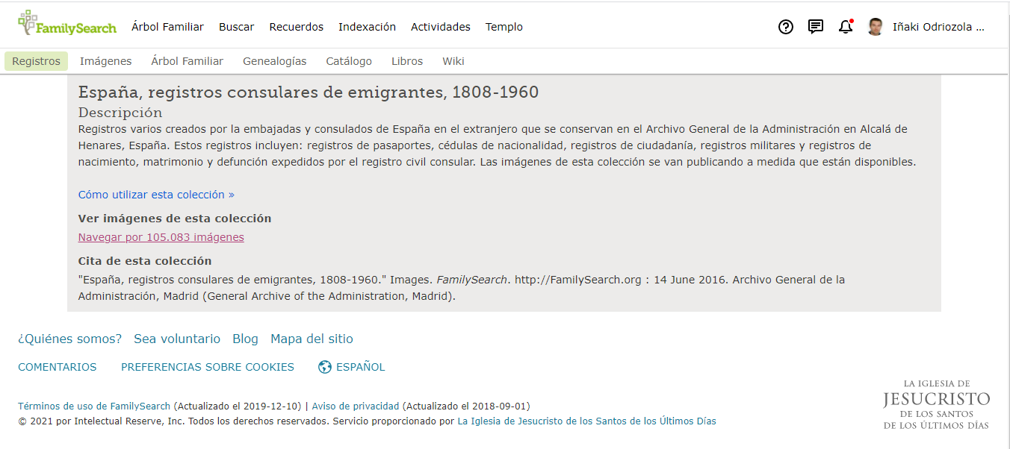
FamilySearch-Registros Consulares https://www.familysearch.org/search/collection/1928310

Slide 25
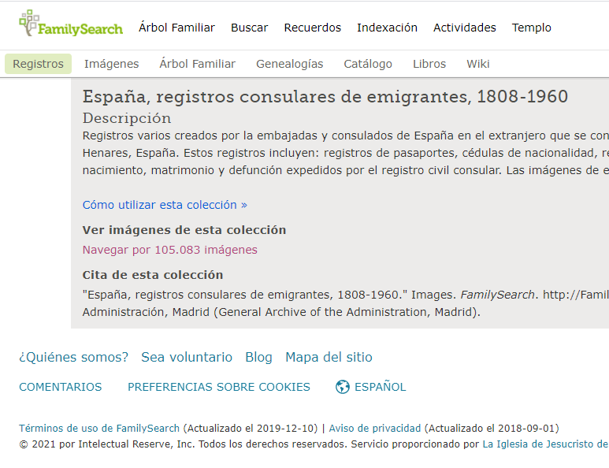

Slide 26
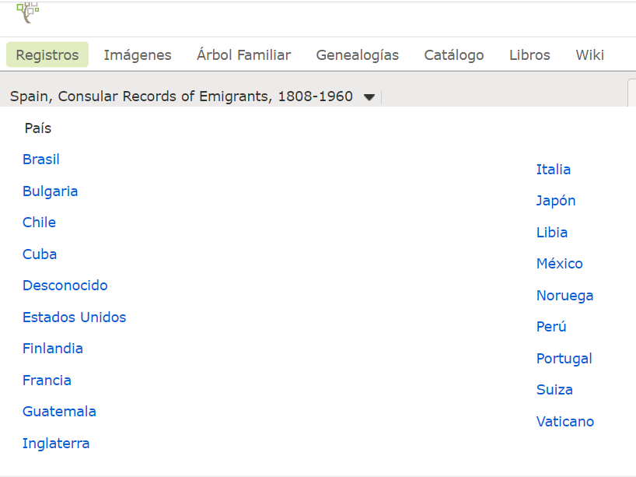

Slide 27
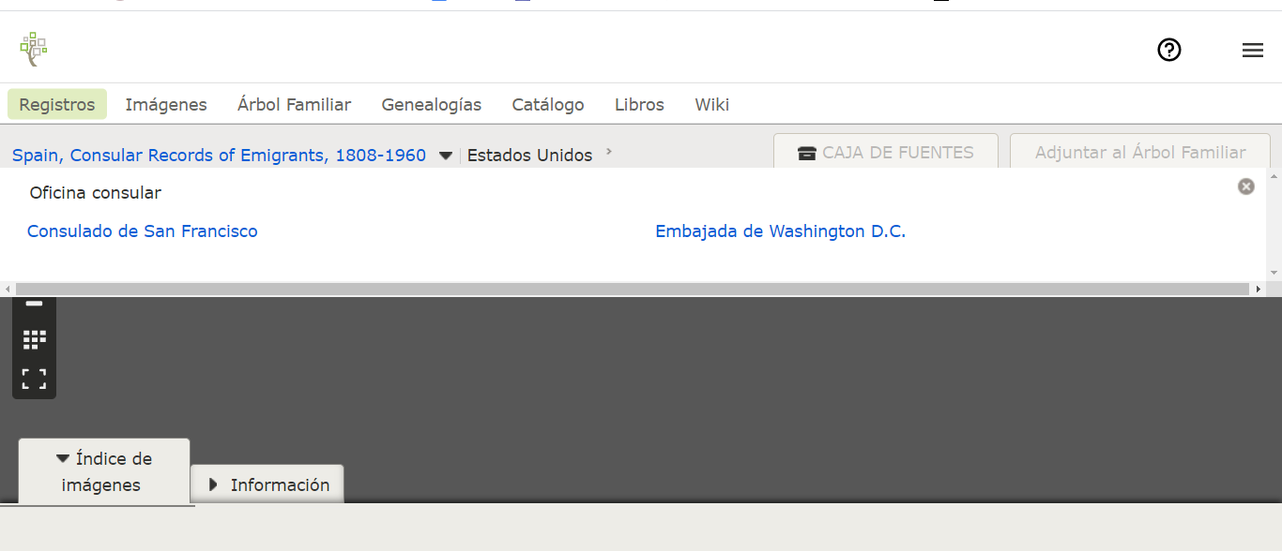

Slide 28
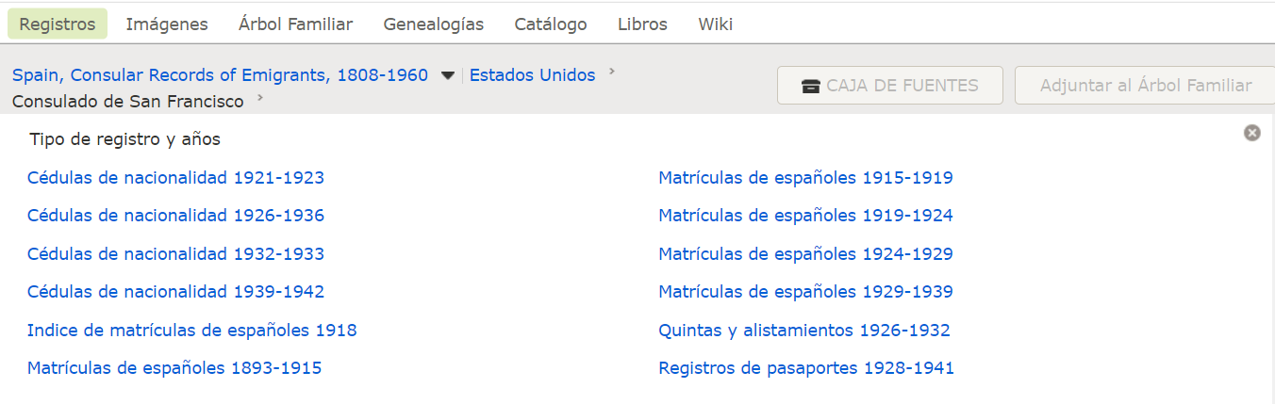

Slide 29
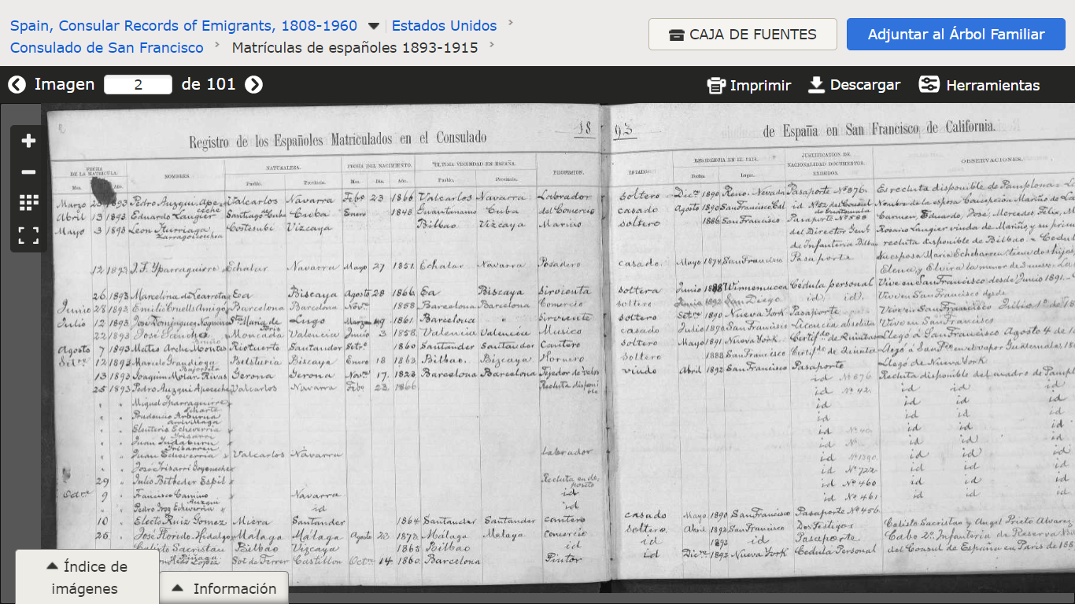

Slide 30
Gracias por tu atención

